Slide 1












Welcome!
Principal: Oscar Romero
Notes:
z

Slide 2




Welcome & Purpose
Why We’re Here Today?
Share what AASA testing is
Explain why it matters
Show how families can support students
Propósito de hoy?
Compartir información sobre las pruebas AASA
Explicar por qué son importantes
Mostrar cómo las familias pueden apoyar a los estudiantes

Slide 3




What is AASA?
Arizona Academic Standards Assessment (AASA)
Measures student learning in English Language Arts (ELA), Math, and Science (5th & 8th)
Aligned to Arizona Academic Standards
Given once each year
Taken on the computer at school
Evaluación de Estándares Académicos de Arizona (AASA)
Mide el aprendizaje de los estudiantes en Artes del Lenguaje Inglés (ELA), Matemáticas y Ciencias (5.º y 8.º grado)
Alineada con los Estándares Académicos de Arizona
Se administra una vez al año
Se realiza en la computadora en la escuela

Slide 4
Why Does Arizona Have AASA Testing?
AASA helps us understand how well students are learning.
See if students are meeting grade-level expectations
Identify strengths and areas where students need support
Ensure all students across Arizona are held to the same standards.
AASA nos ayuda a comprender qué tan bien están aprendiendo los estudiantes.
Permite verificar si los estudiantes cumplen con las expectativas de su nivel académico.
Ayuda a identificar las fortalezas y las áreas en las que los estudiantes necesitan apoyo.
Garantiza que todos los estudiantes de Arizona se rijan por los mismos estándares.
Notes:
z

Slide 5

Why AASA is Important for Students
Show student progress over time
Prepare students learning and assessments
Build important skills like reading comprehension, problem-solving, and critical thinking
Mostrar el progreso de los estudiantes a lo largo del tiempo
Preparar a los estudiantes para el aprendizaje y las evaluaciones
Desarrollar habilidades importantes como la comprensión lectora, la resolución de problemas y el pensamiento crítico

Slide 6
Why AASA Important to Our School
AASA results help the school:
Improve instruction and learning programs
Provide extra support or enrichment where needed
Meet state accountability requirements
Continue growing as a school community
Los resultados de AASA ayudan a la escuela:
Mejorar los programas de enseñanza y aprendizaje
Proporcionar apoyo adicional o actividades de enriquecimiento cuando sea necesario
Cumplir con los requisitos de rendición de cuentas estatales
Continuar creciendo como comunidad escolar

Slide 7
How Teachers Are Preparing Students
At school, students are supported through:
Daily instruction aligned to state standards
Practice with Reading, Writing, Math, and Science skills
Exposure to test-style questions
Encouragement and reassurance
We focus on learning every day, not just for test prep.
En la escuela, los estudiantes reciben apoyo a través de:
Instrucción diaria alineada con los estándares estatales
Práctica de habilidades de lectura, escritura, matemáticas, y ciencia
Exposición a preguntas similares a las de los exámenes
Ánimo y apoyo constante
Nos centramos en el aprendizaje diario, no solo en la preparación para los exámenes.

Slide 8





Simple Ways to Support at Home
Reading with or talking about books daily
Practicing basic math facts
Ensuring good sleep the night before testing
Providing a healthy breakfast
Making sure your child arrives at school on time
Leer o hablar sobre libros a diario
Practicar operaciones matemáticas básicas
Asegurarse de que el niño duerma bien la noche anterior al examen
Preparar un desayuno saludable
Asegurarse de que el niño llegue a la escuela a tiempo
Notes:
z

Slide 9
Expectations
Please help by:
Avoiding appointments on test days
Ensure your child is at school and on time
Communicating with the school if issues arise
Being present helps students feel calm and confident.
Por favor, colabore de la siguiente manera:
Evite programar citas en los días de exámenes.
Asegúrese de que su hijo/a llegue a la escuela a tiempo.
Comuníquese con la escuela si surge algún problema.
Su presencia ayuda a que los estudiantes se sientan tranquilos y seguros.

Slide 10
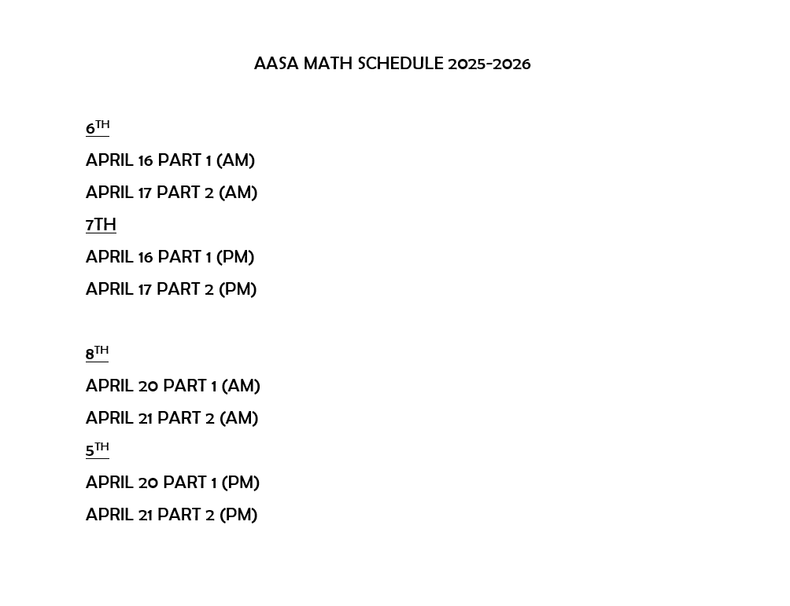
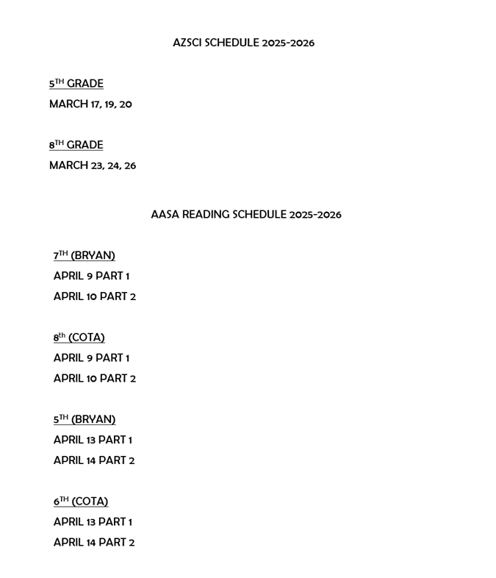
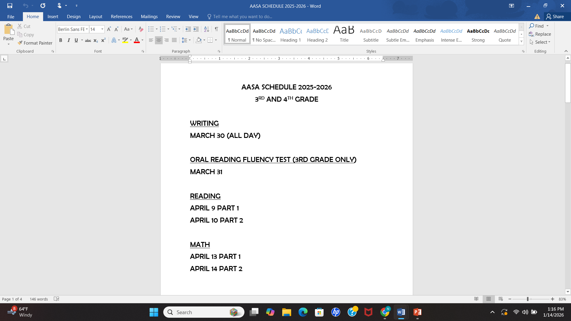
Testing Schedule

Slide 11
Tips for Students on Testing Days
Take your time
Read questions carefully
Try your best on every question
Stay calm and focused
Tómate tu tiempo
Lee las preguntas con atención
Esfuérzate al máximo en cada pregunta
Mantén la calma y la concentración

Slide 12
Our Message to Families
We believe in every student
Growth and effort matters
School and families are a team
Creemos en cada estudiante
El crecimiento y el esfuerzo son importantes
La escuela y las familias forman un equipo
Notes:
z

Slide 13



QUESTIONS??
If you have any questions about AASA testing, please contact:
Liberty Traditional Saddleback School
Classroom Teacher/Maestro/a
Administration/Administracion
Notes:
z

